Slide 1
Отчет Главы Нижнеискубашского сельского поселения Кукморского муниципального района
Мухаметзянова Нургаяна Миннегалиевича
об итогах социально-экономического развития Нижнеискубашского СП в 2022 году и задачах на 2023 год

Slide 2
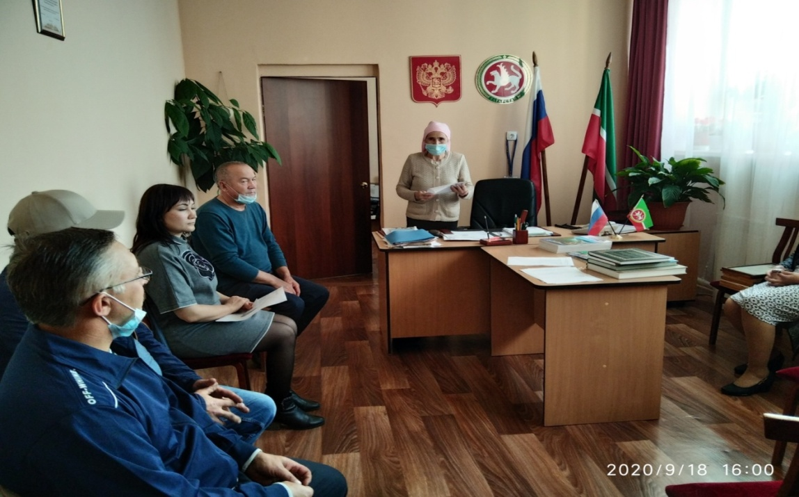
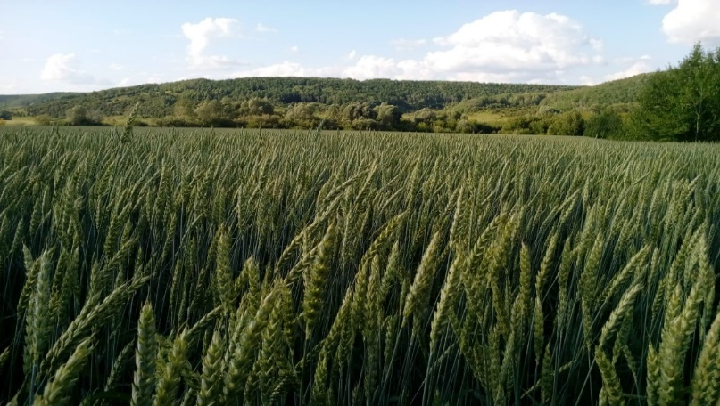
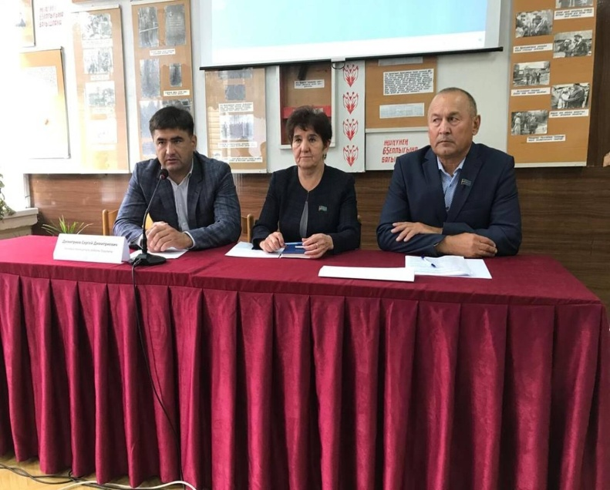
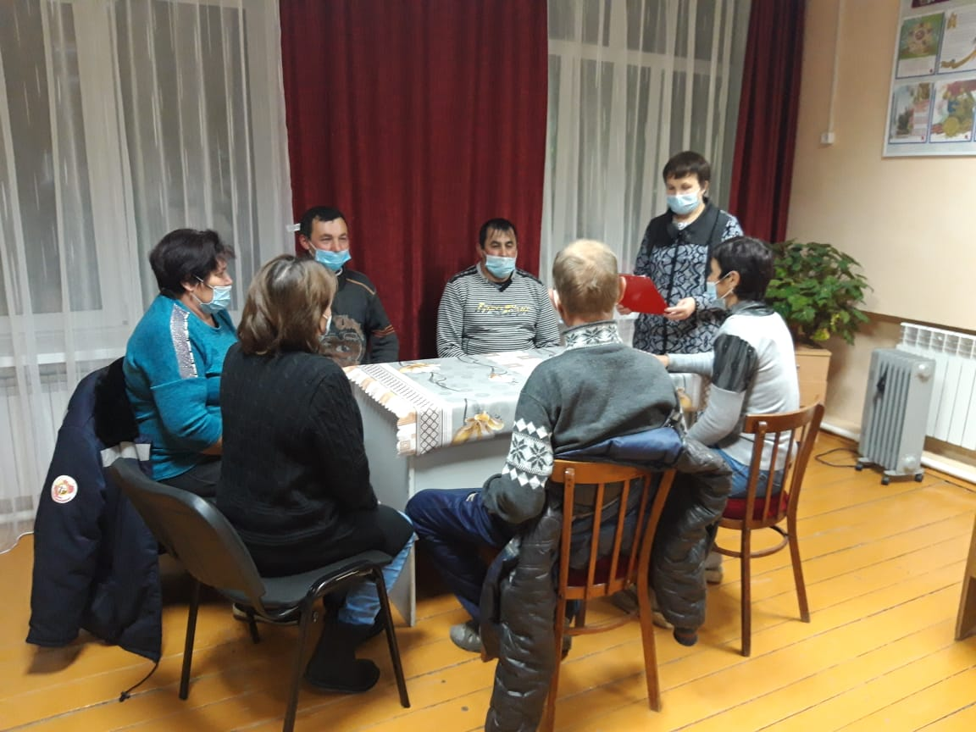
10 Заседаний Совета

Slide 3
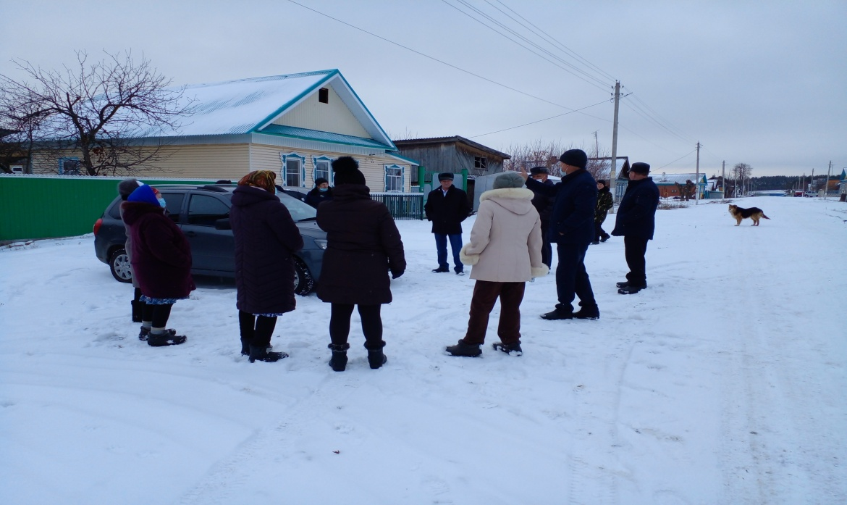
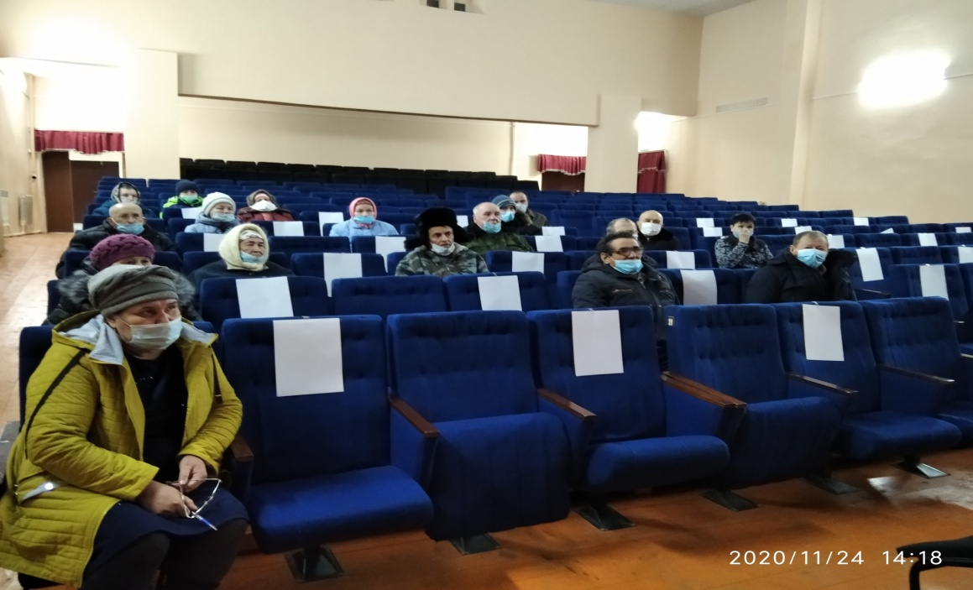
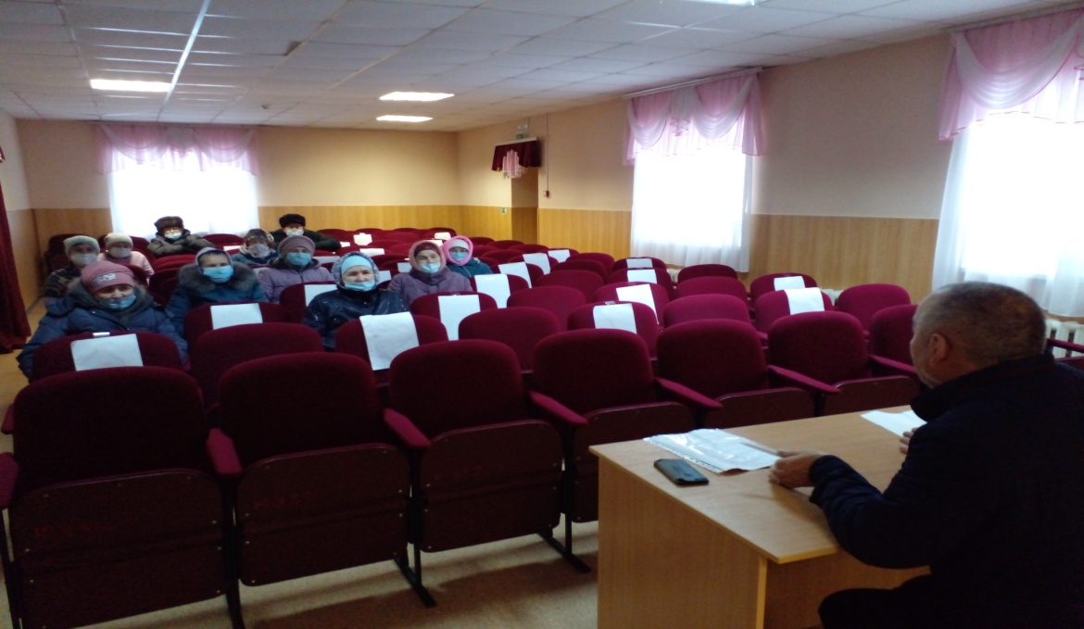
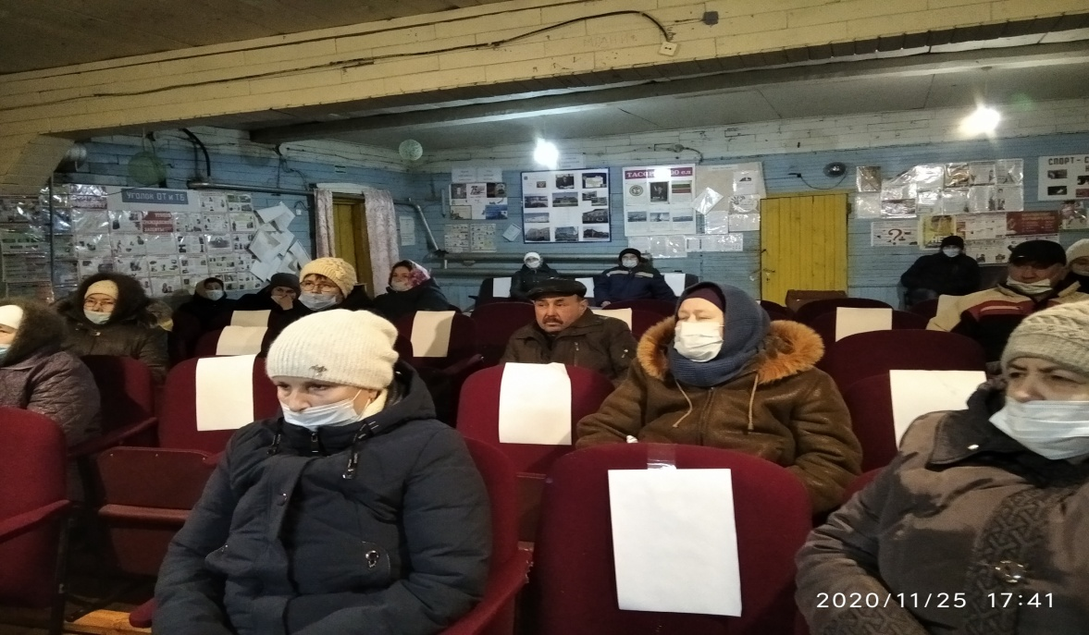
Встречи с населением

Slide 4
Население
Наименование показателя | 2021г | 2022г | 2022г к 2021 г +,-
Численность населения, чел | 940 | 878 | -62
в т.ч. проживает в СП, чел | 881 | 870 | -11
дети до 17 лет, чел | 80 | 81 | +1
в т.ч. проживают в СП, чел | 70 | 69 | -1
Количество пенсионеров, чел | 307 | 297 | -10
Количество жителей трудоспособного возраста, чел | 522 | 492 | -30
в т.ч. фактически проживают в СП | 411 | 402 | -9
Количество не работающих жителей трудоспособного возраста, чел | 0 | 0
Количество жителей , состоящих на учете в центре занятости населения, чел | 0 | 0
Количество жителей, занятых по уходу за пожилыми, старше 80 лет | 37 | 37

Slide 5
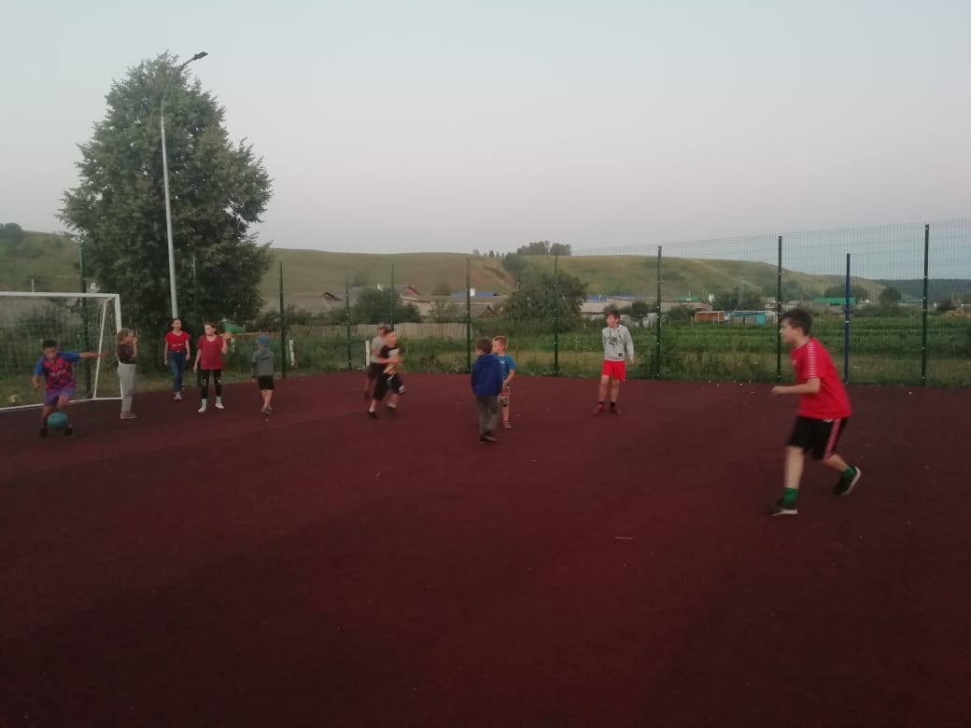
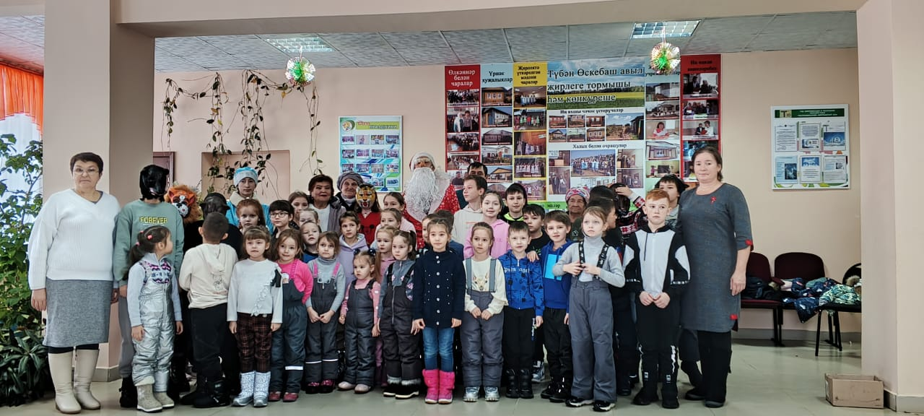
Демография
Наименование показателя | 2021г | 2022г | +,- 2022г к 2021г
Родилось, чел | 6 | 3 | -3
в т.ч. проживают в СП, чел | 2 | 1 | -1
Умерло, чел | 25 | 26 | +1
Прибыло, чел | 5 | 7 | +2
в т.ч. трудоспособного возраста,чел | 3 | 4 | +1
Убыло, чел. | 15 | 10 | +5
Фото детей
Фото детей

Slide 6
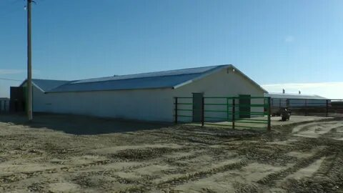
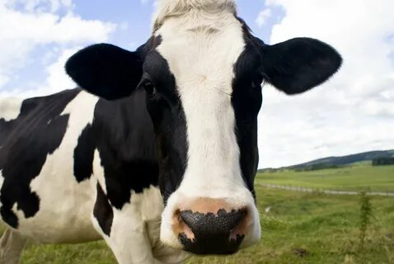
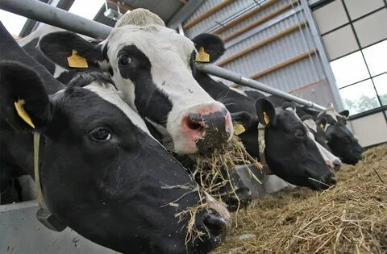
ООО «Уңыш” отделение «Таң»
148 гол КРС-молодняк 0 гол коров 16 человек численность работающих Вакансий нет
Фото апк

Slide 7
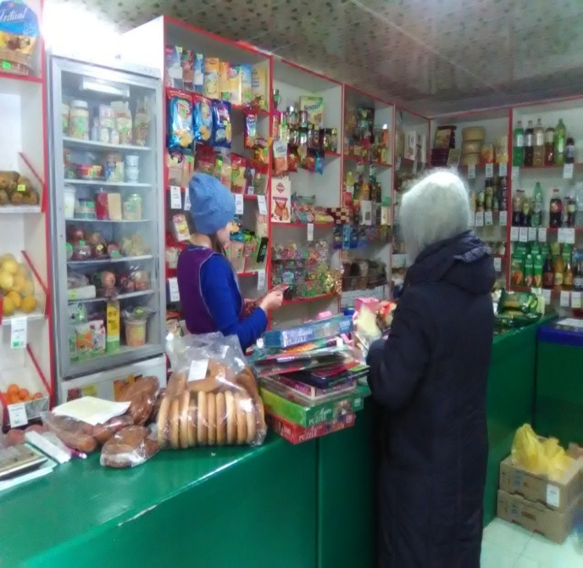
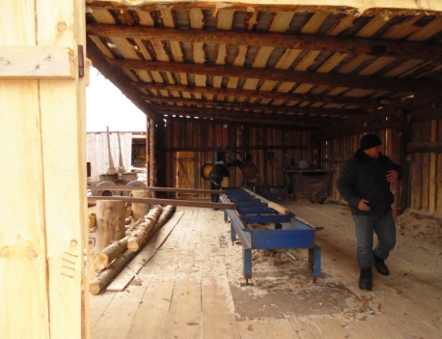
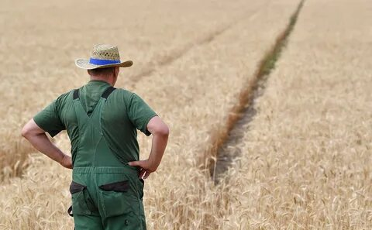
Малый бизнес
000 ООО 8 ИП 6 КФХ 8чел. занято в малом бизнесе Вакансий в малом бизнесе нет
Фото малого бизнеса

Slide 8
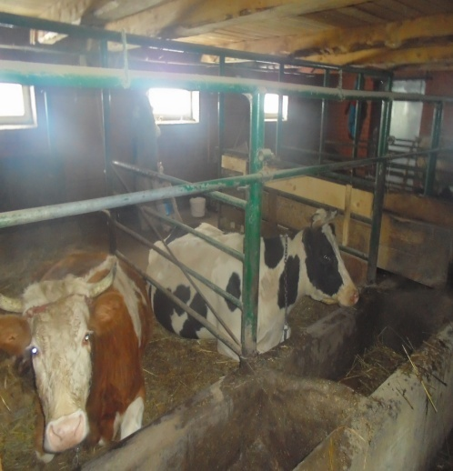
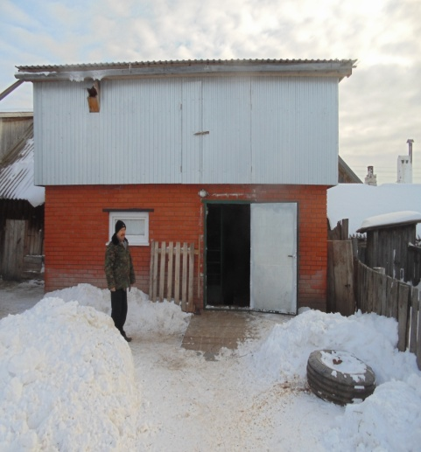
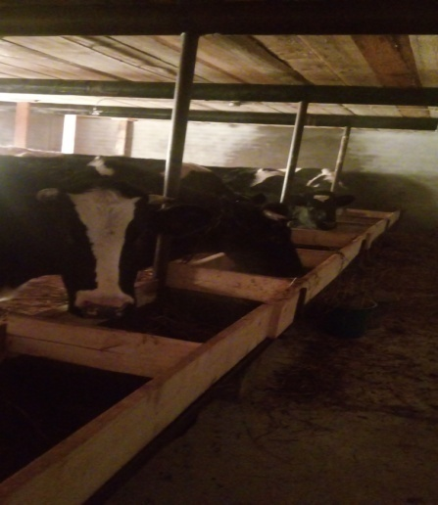
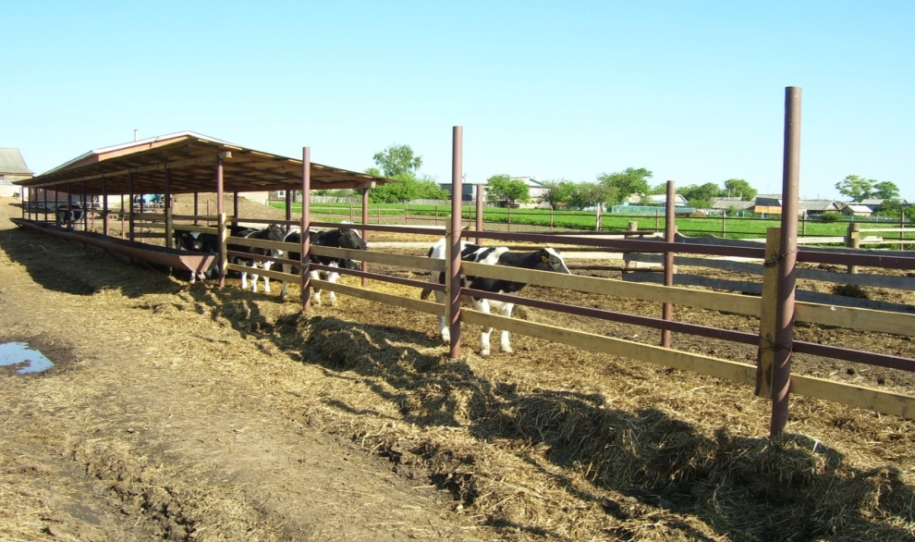
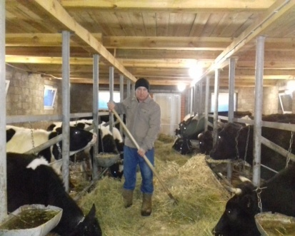
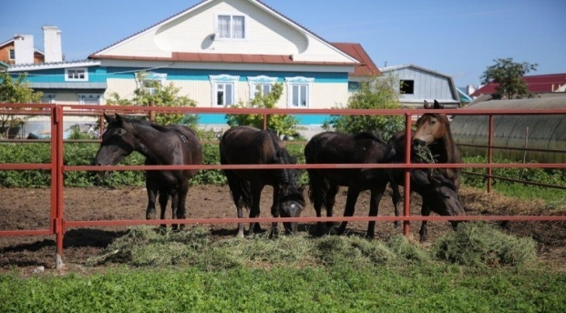
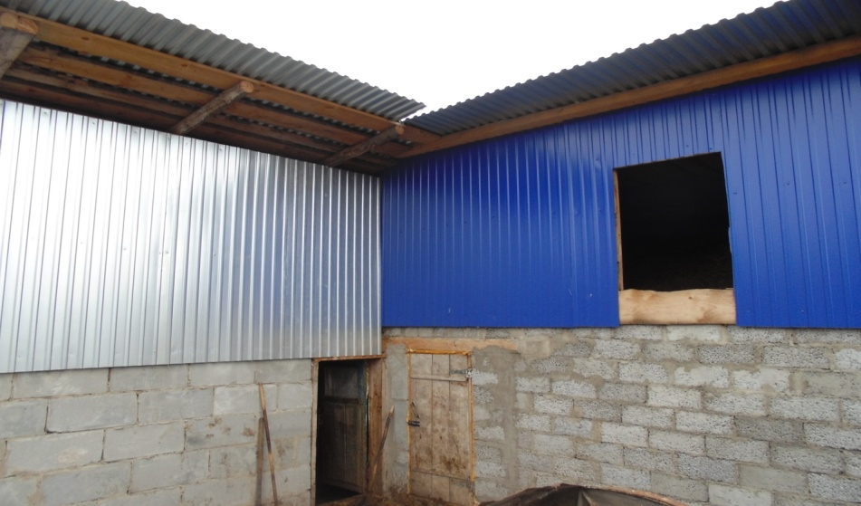
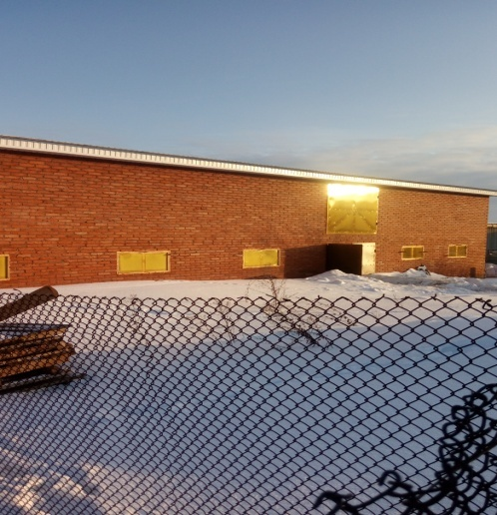
Развитие личных подворий
Поголовье в ЛПХ
КРС 552 Овец и коз 522
в т.ч коров 138 Лошади 65
Птицы 6814 Пчелосемьи 464
За 2015-2022 год построено
6 мини-фермы , в т.ч в 2022 году-1

Slide 9
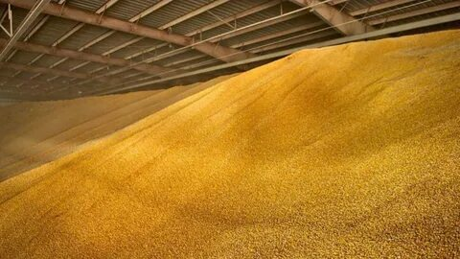
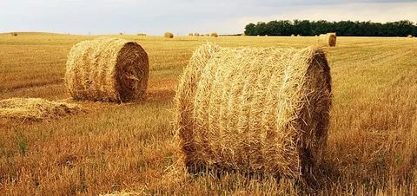
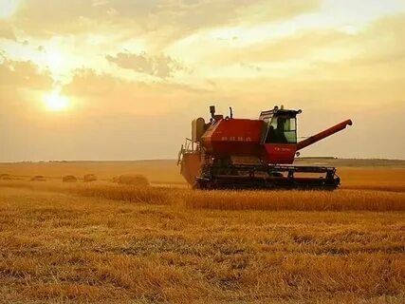
Обеспечение личных подворий кормами
КУКМОРСКИЙ МУНИЦИПАЛЬНЫЙ РАЙОН
1200 руб. средняя цена арендной платы за 1Га паевых земель
Доставлено личным подворьям по льготной цене :
318 рулона соломы, 79.5 тонн зернофуража

Slide 10
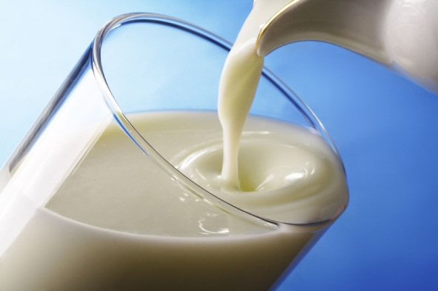
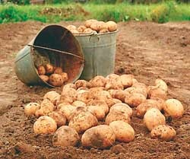
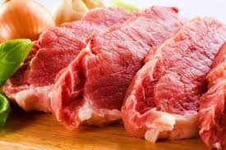
КУКМОРСКИЙ МУНИЦИПАЛЬНЫЙ РАЙОН
Производство продукции в ЛПХ
Молоко
Мясо
Картофель
Произведено продукции в ЛПХ на сумму 46 млн рублей

Slide 11
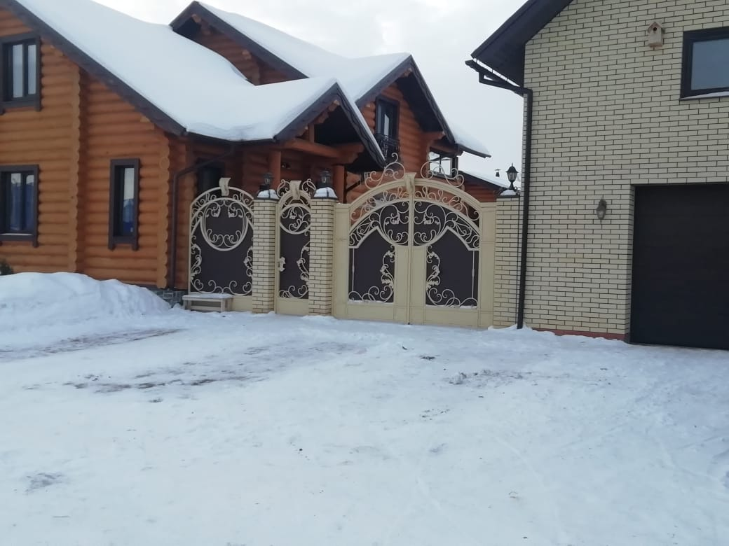
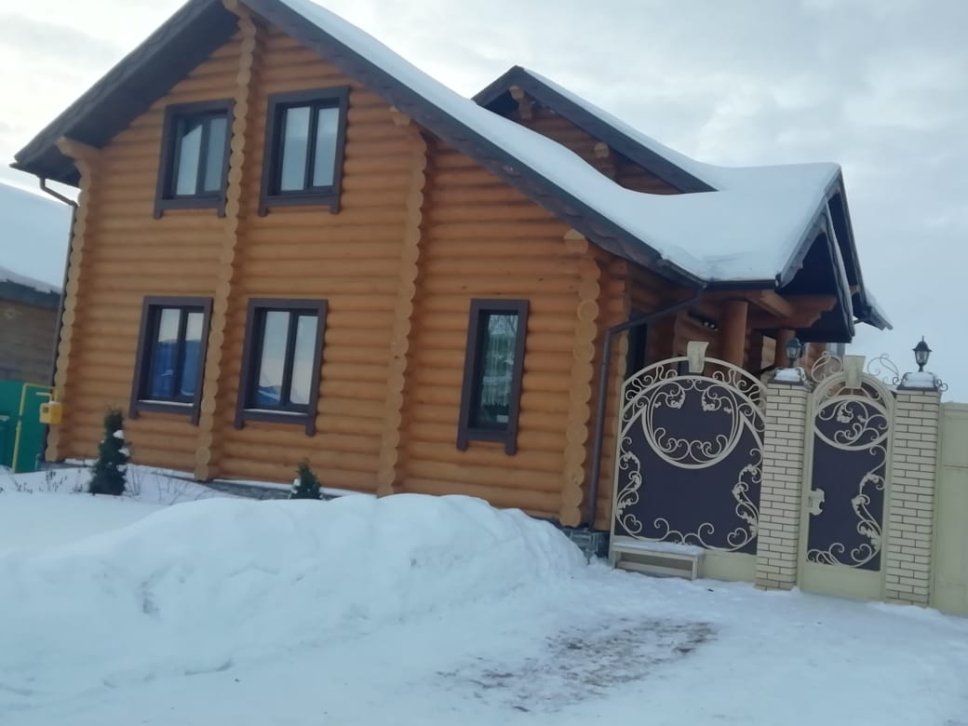
Строительство и ввод жилья
.
1 дом построен
Фото домов

Slide 12
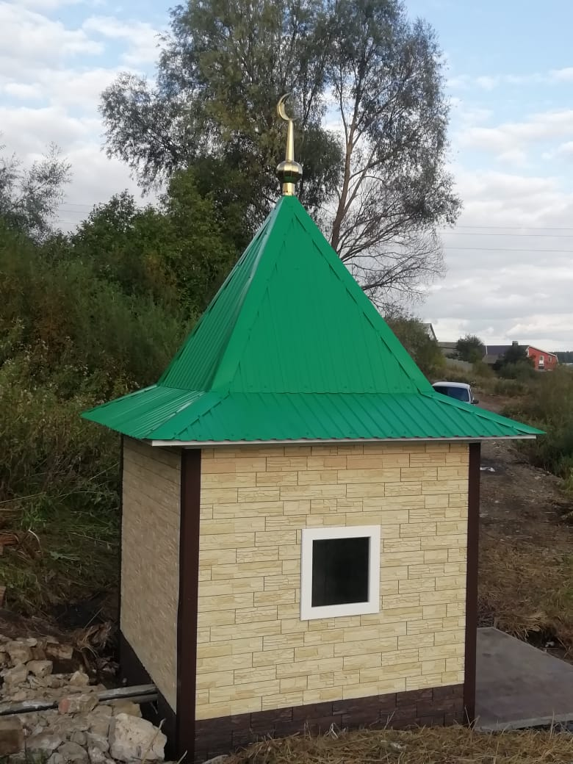
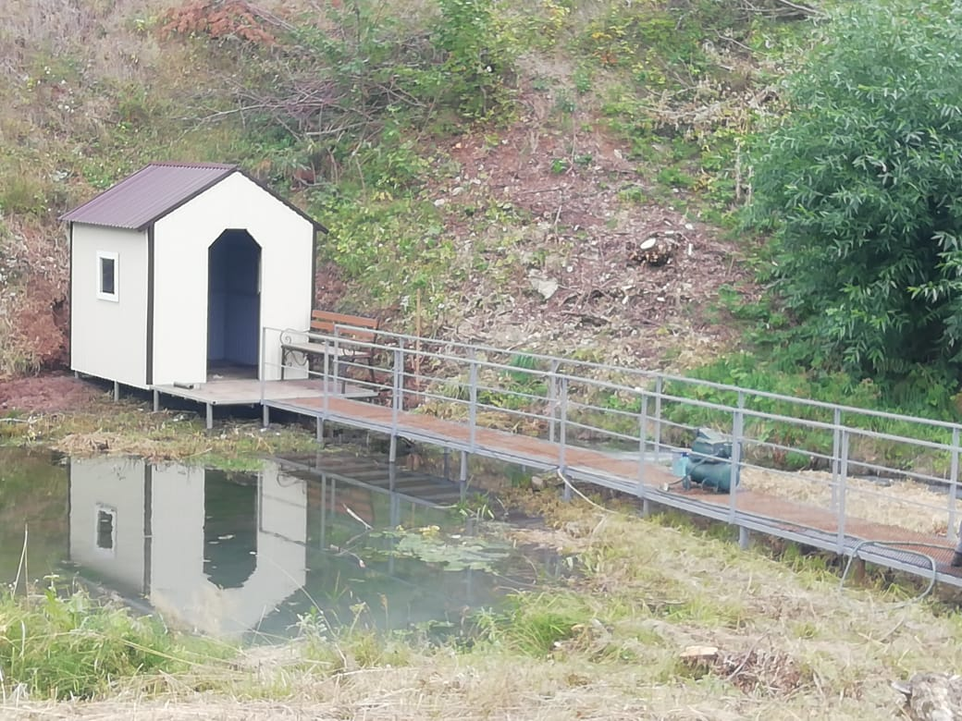
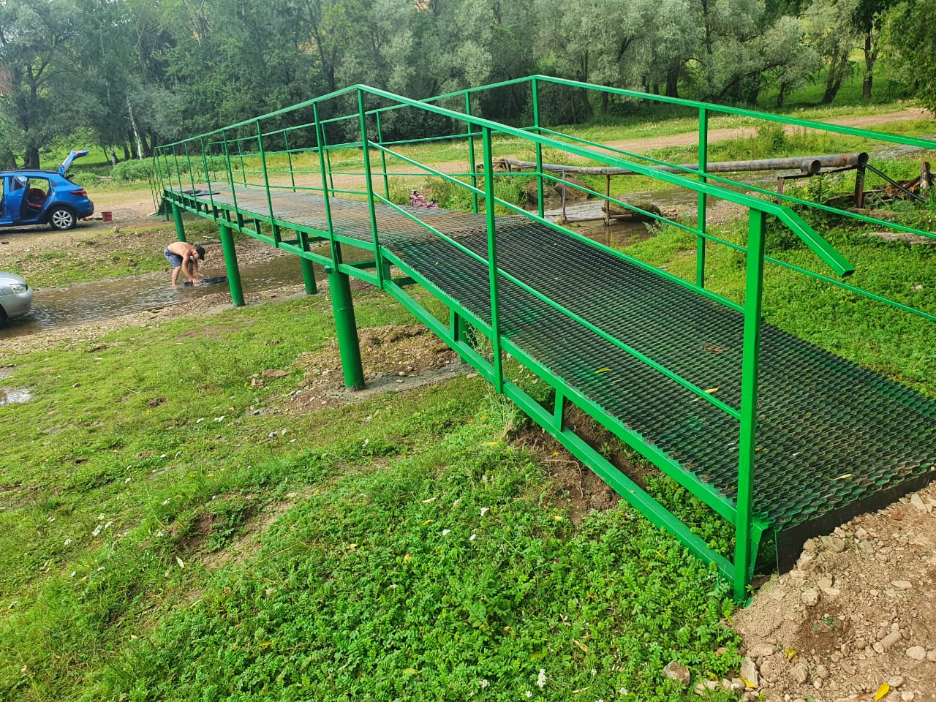
Строительство и ремонт (новые объекты 2022г)
Родник в д. Битлянгур
Родник в д. Красная Гора
Пешеходный мост в с. Верхний Искубаш

Slide 13
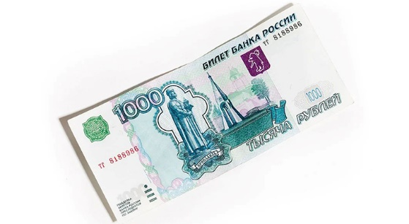
Самообложение населения
Наименование показателя | Ед.изм. | 2017 | 2018 | 2019 | 2020 | 2021
Объем средств самообложения населения муниципального района | тыс.р | 396 000 | 396 000 | 374000 | 350000 | 572800
Объем софинансирования средств самообложения населения муниципального района из бюджета Республики Татарстан | тыс.р | 1584 000 | 1584 000 | 1496000 | 1400000 | 2291200

Slide 14
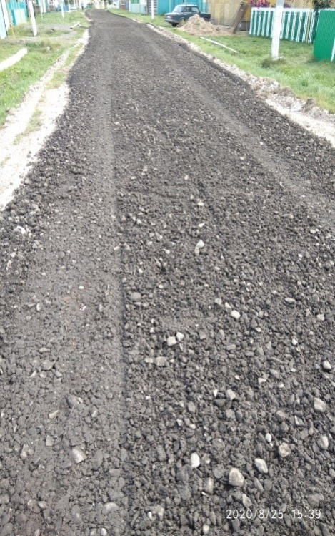
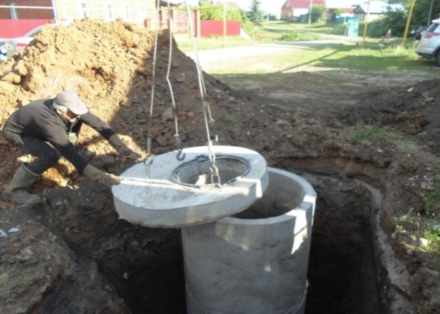
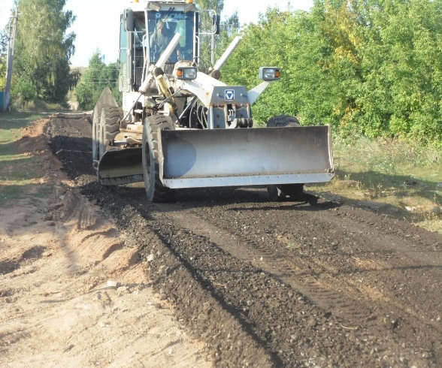
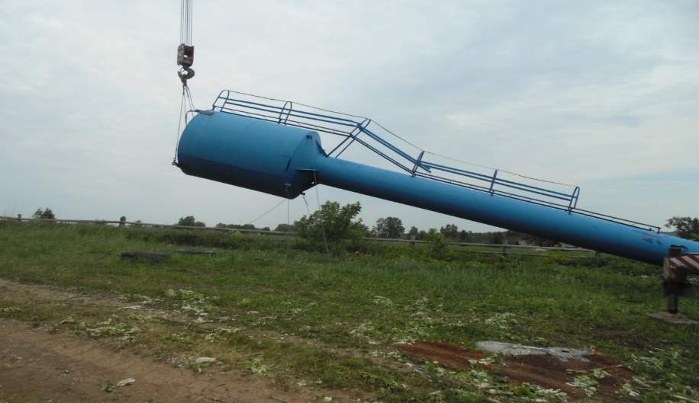
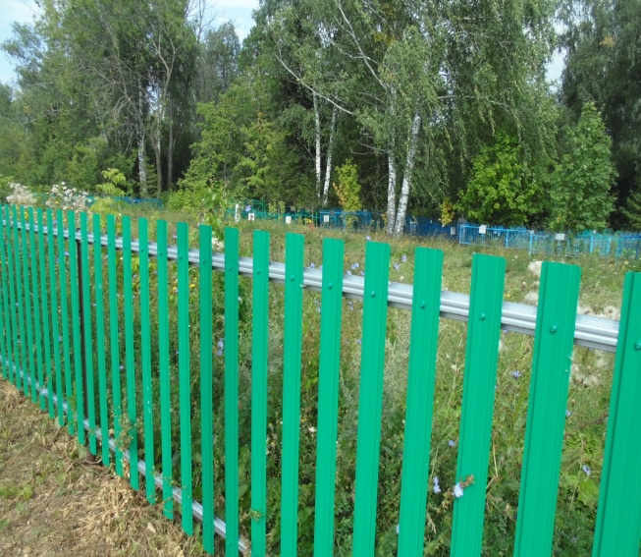
Самообложение
Виды работ | Сумма
Щебенение уличных дорог Ремонт родника в д. Битлянгур Ремонт родника в д. Красная Гора Пожарная безопасность Водоснабжение Ограждение кладбища Приобретение камер наблюдения Пешеходный мост | 1 847 500 300 000 300 000 100 000 225 000 150 000 100 000 200 000

Slide 15
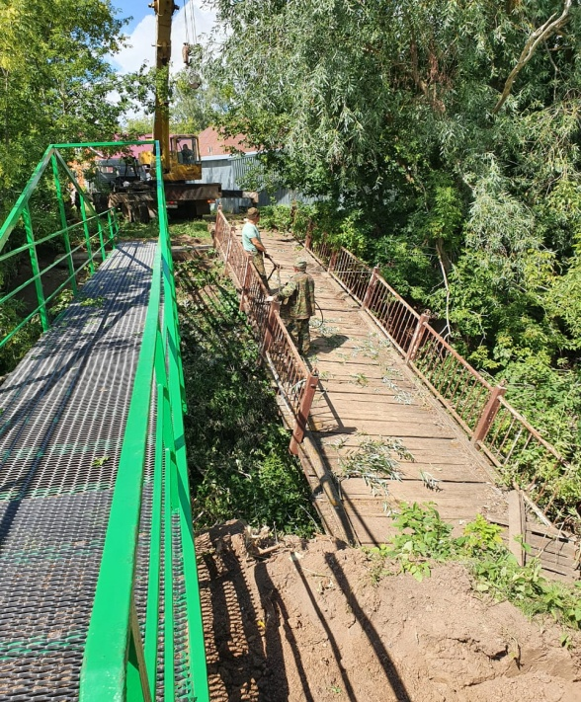
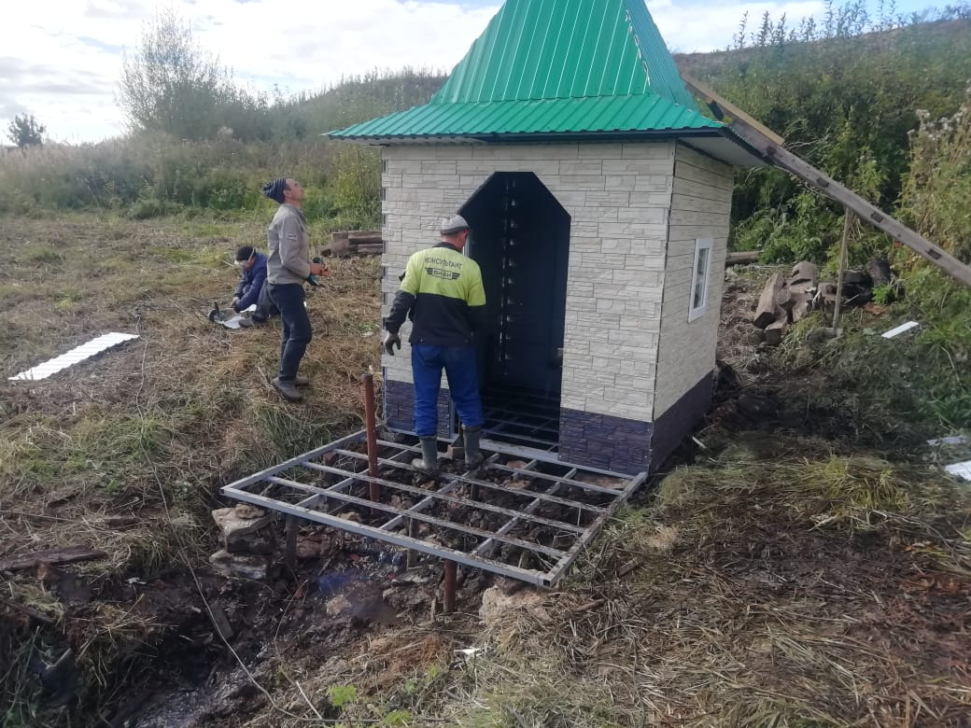
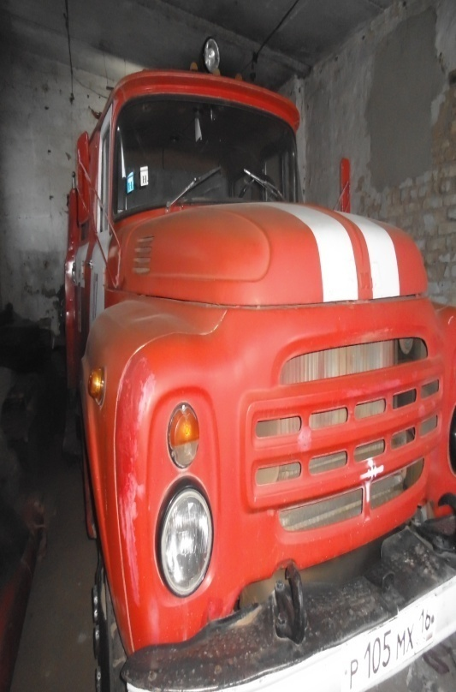
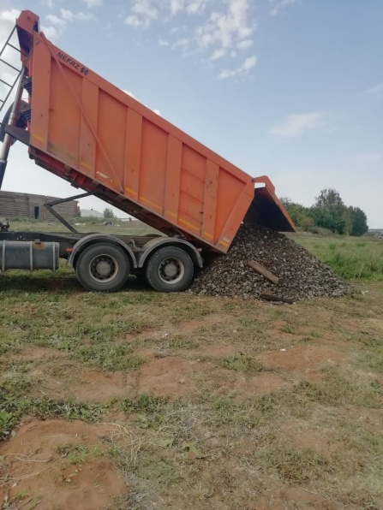
Самообложение
Родник в д. Красная Гора
Родник в д. Битлянгур
Пешеходный мост в с. Верхний Искубаш
Щебенение уличных дорог
Пожарная безопасность

Slide 16
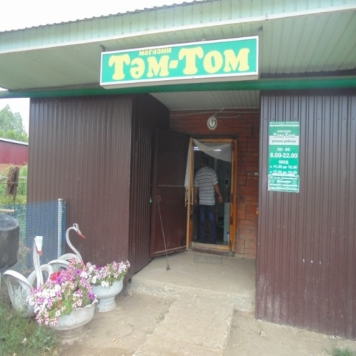
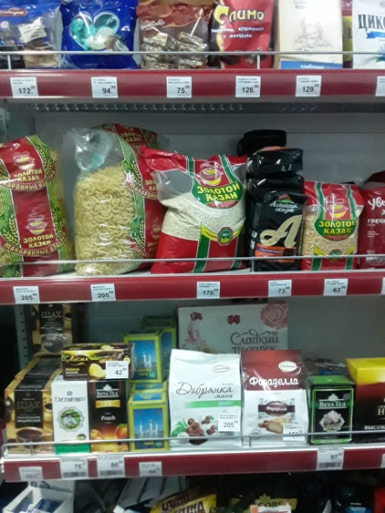
Торговля
ИП «Гиниятуллина Д.К.»
Выездная торговля
Торговля в почте

Slide 17
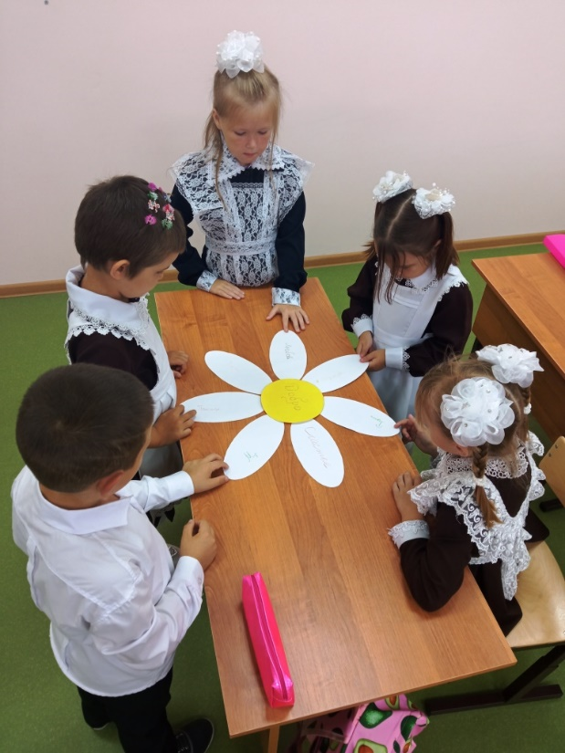
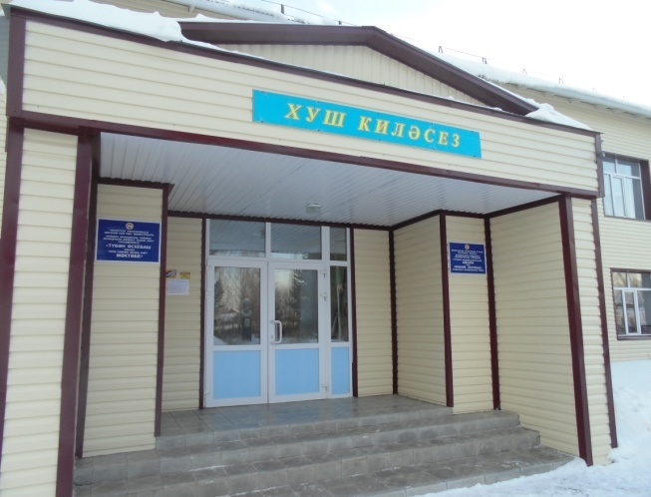
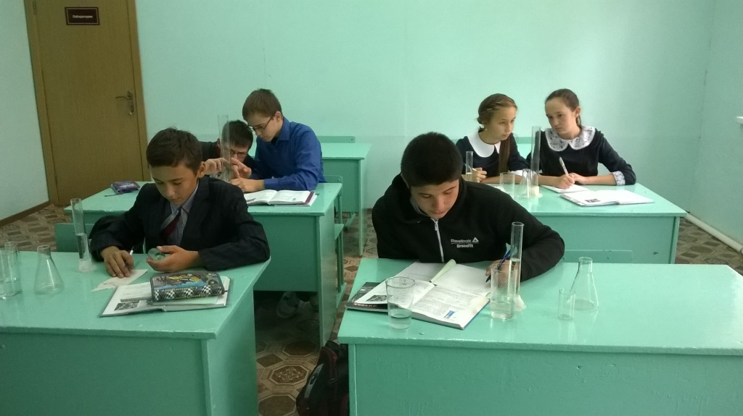
Образование
МБОУ «СОШ с. Нижний Искубаш Кукморского муниципального района РТ

Slide 18
Культура
СДК с.Манзарас
Спортивная площадка в с. Манзарас
Спортивная площадка в с. Манзарас
Спортивная площадка в с. Манзарас

Slide 19
Религиозные учреждения

Slide 20
Спорт

Slide 21
Мероприятия
Терроризм һэм
Экстремизнан
профилактика
вакцинация

Slide 22
Афганчылар белән районара чара үткәрелде

Slide 23
Заброшенные дома

Slide 24
Мероприятия по популяризации электронных услуг (как осуществляются платежи за коммунальные услуги и как поставлена работа)

Slide 25
Налоги
Налоги | 2021г |  | 2022 г |  | 2022г-2021г |  | Задолженность
ВСЕГО. тыс.руб |  | поступление | план |  |  | поступление | на 01.01.2023
в том числе:
земельный налог физических лиц |  | 291 000 | 331 028 |  | 360 266
налог на имущество физических лиц |  | 88 000 | 85 639 |  | 85 837

Slide 27
Игътибарыгыз өчен рәхмәт!

